Slide 1


映时投影微摆件
——玩转立体影像装置
答辩人：束文尧
小组成员：刘子博、束文尧、王越洋
2022.11.28

Slide 2


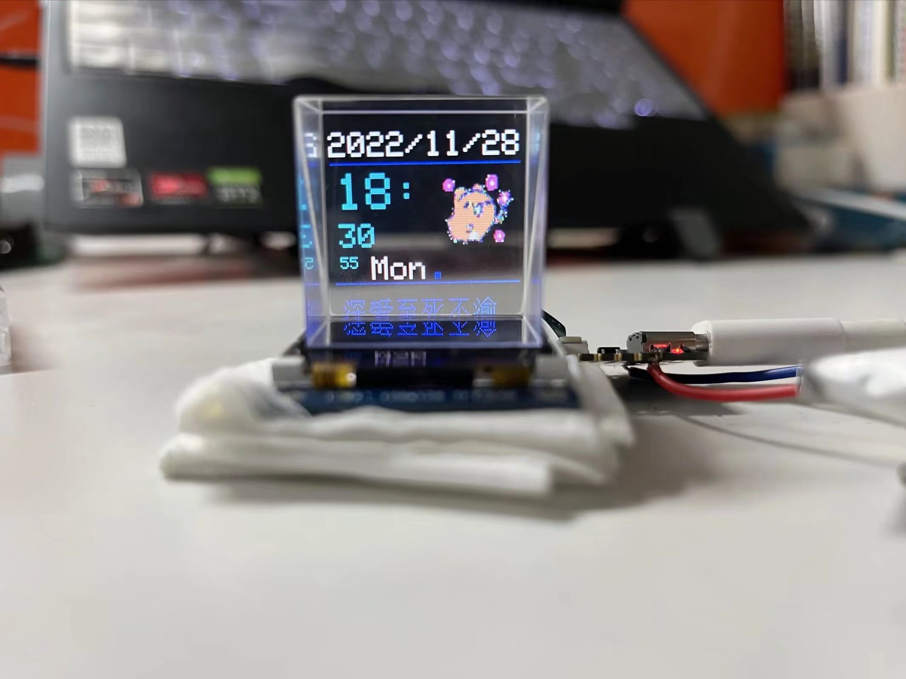
01
设计目的及初衷
目 录
02
技术创新点
CONTENTS
03
制作方法及过程
04
关键代码展示
05
使用说明及先进性

Slide 3
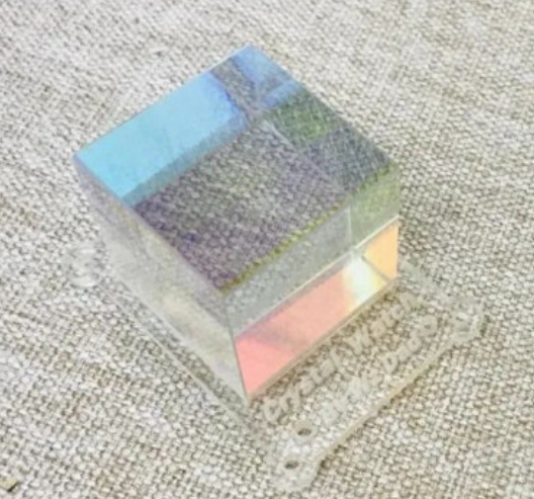

1. 设计目的及初衷
设计目的：利用棱镜达到投影的效果，体现出时间流逝的空灵和飘渺。 设计思路：获取时间，表达时间，表达文本，表达动图
适用范围：日常生活的时间管理

Slide 4
2. 技术创新点
——做不被定义的投影！

Slide 5
02 技术创新点
01
技术点
1联网获取时间利用时间戳表达时间
2对文字和动图逐帧取模构建数组进行表达
3对于esp32库函数的开发利用
4更改ST7735电路板相应驱动以达到目的

Slide 6
02 技术创新点
02
创新点
2灵活性较高，可更改时区、颜色、字体和图片内容以及时间显示位置和样式。有丰富个性与特色，可玩性高、立体感强。
1只需在烧录过程中联网搭载了蓄电池，从而达到脱网脱机正常运行
既可成为桌面上的时尚摆件
也可作为外带便携的小时钟

Slide 7
03
制作方法及过程

Slide 8

03 制作方法及过程
表盘制作
屏幕初始化，彩线绘制
镜像投影
文字取模，建立文字库test
动图取帧，更改分辨率，图片取模，建立图片库bmp1,bmp2
联网取时间，调整时区，时间戳，时间结构体，表达时间
各引脚焊接，电源模块焊接
文字、图片取模
动图取帧
利用PCtoLCD软件取字模、用Icd-imageconverter软件，图片取模
用gifztq软件取帧
配置Arduino环境、下载库文件

Slide 9
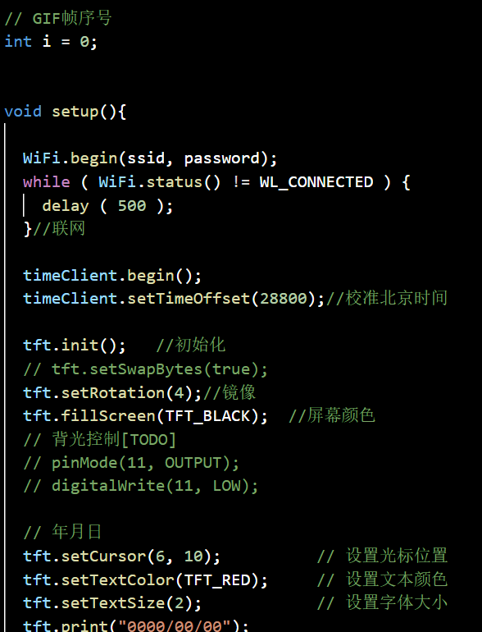
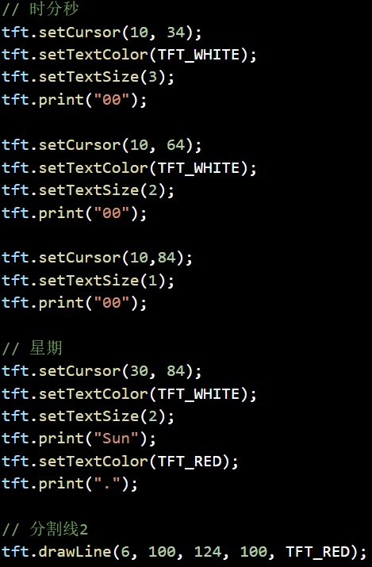
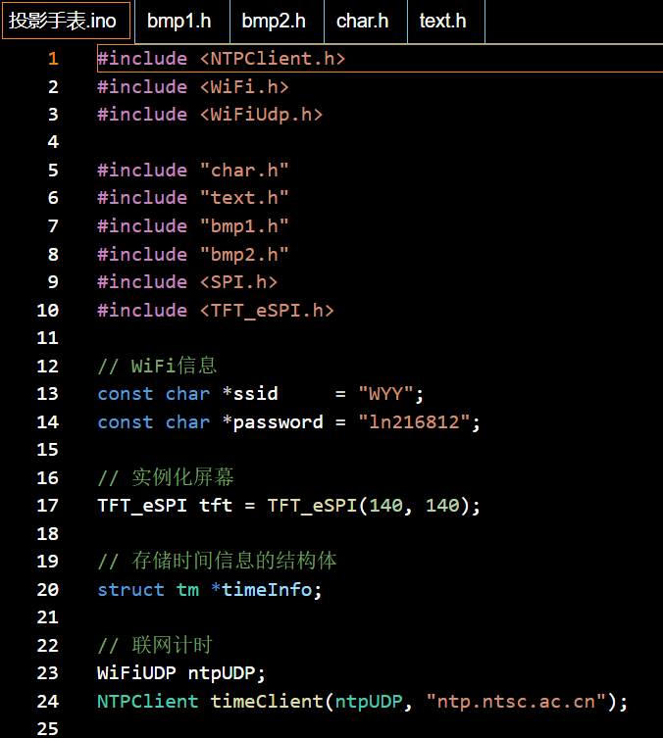
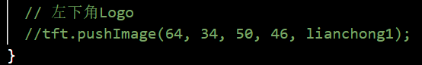
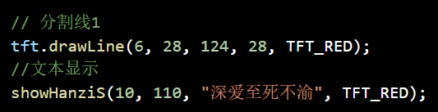
04 关键代码展示

Slide 10
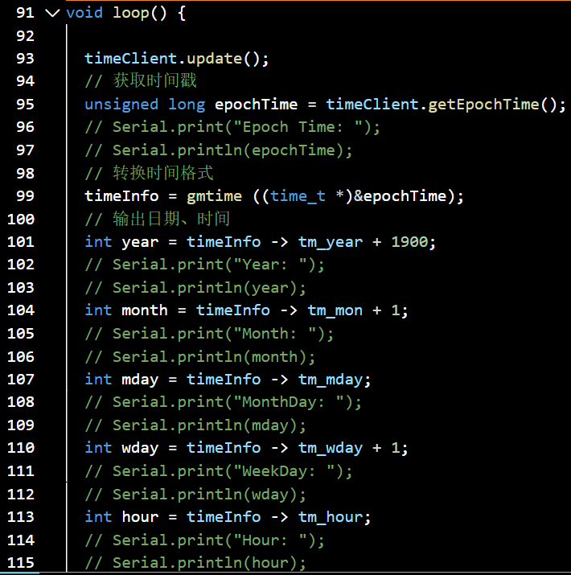
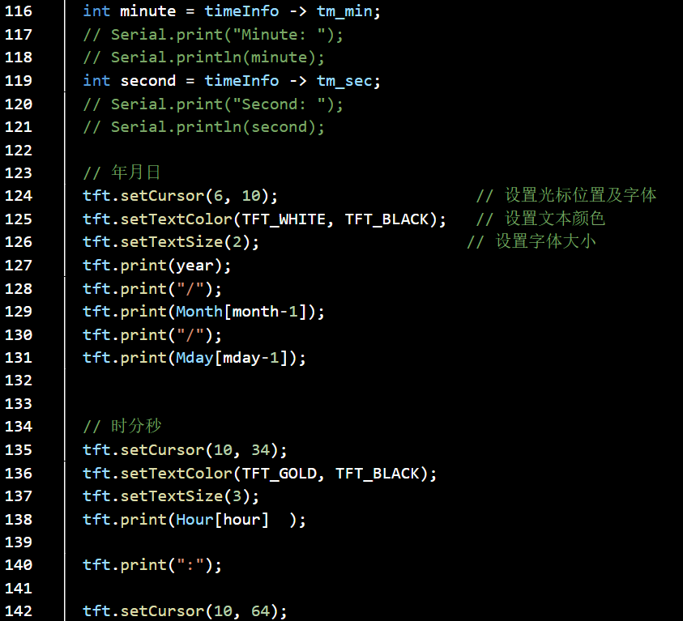
04 关键代码展示

Slide 11
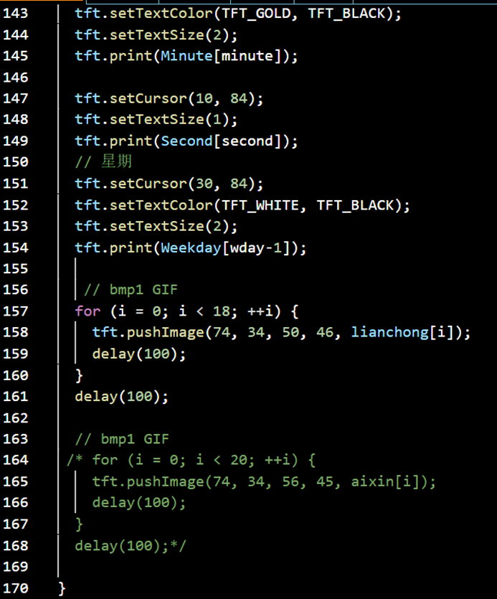
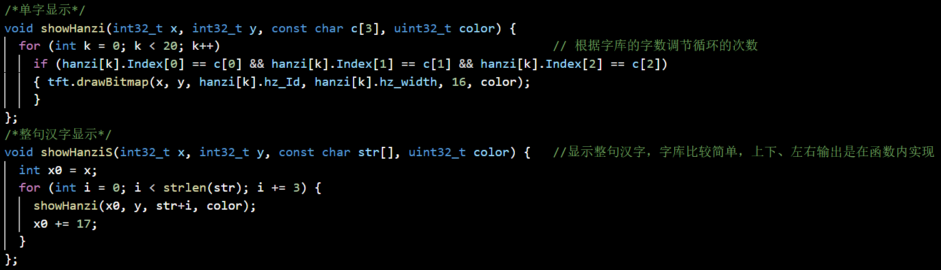
04 关键代码展示

Slide 12
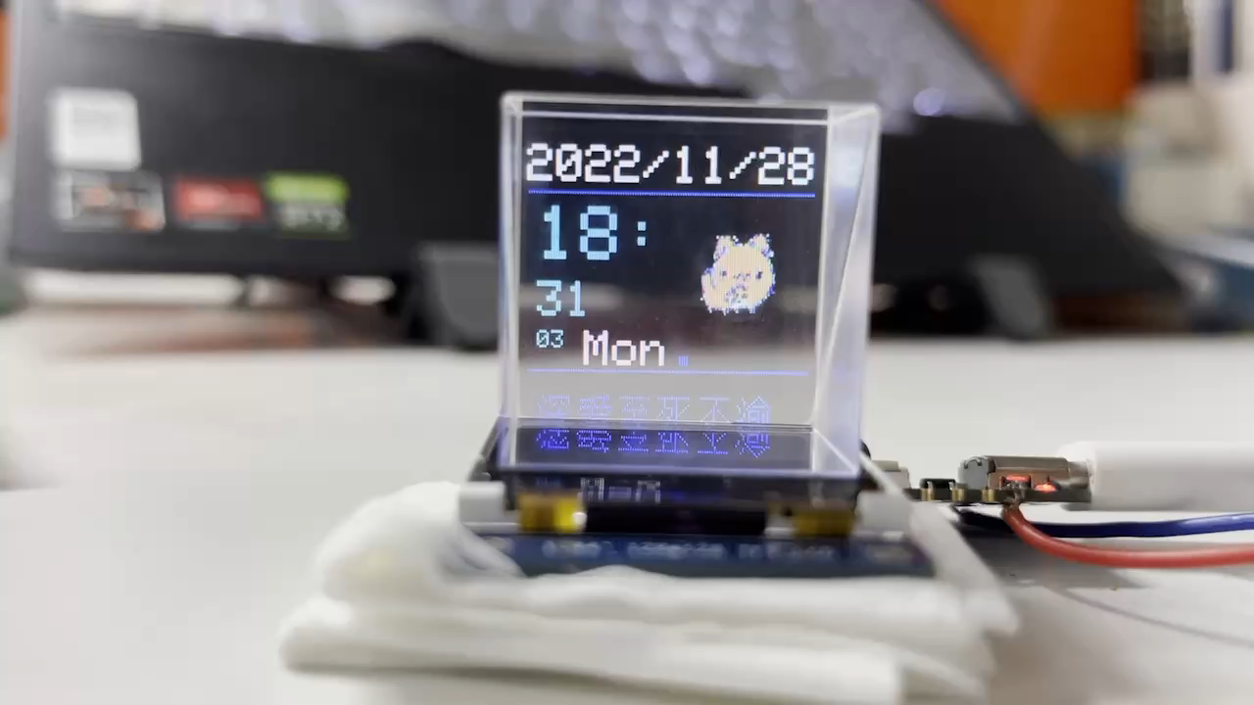
05 使用说明及先进性
01
使用说明
将开关打开置于有wifi的地方即可享受投影棱镜带来的视觉盛宴，欣赏喜爱的动图以及精准知晓时间
02
先进性
将分光棱镜与生活场景相结合，一改以往可视化时钟平面的特性，让其的内容更加可视化，富有生动性与立体感，同时可脱机运行，可根据喜好更改动图、文字、表盘时间显示位置，具有更多的个性化与可玩性。

Slide 13
做投影时钟，做不被定义的时钟！ 深爱至死不渝
推广前景：引领新一代时钟摆件风格，带给人们手表新体验，将受到新一代潮流年轻人的喜爱。

Slide 14
while(1) { printf(“Thanks.”); }

Slide 15
04 成为一个堪当民族大任的人
点击此处添加标题
顶部“开始”面板中可以对字体、字号、颜色、行距等进行修改。
点击此处添加标题
顶部“开始”面板中可以对字体、字号、颜色、行距等进行修改。
点击此处添加标题
顶部“开始”面板中可以对字体、字号、颜色、行距等进行修改。
点击此处添加标题
顶部“开始”面板中可以对字体、字号、颜色、行距等进行修改。

Slide 16
05
总结回顾

Slide 17

05 总结（视频）
05
标题数字等都可以通过点击和重新输入进行更改，顶部“开始”面板中可以对字体、字号、颜色、行距等进行修改。建议正文8-14号字，1.3倍字间距。
标题数字等都可以通过点击和重新输入进行更改，顶部“开始”面板中可以对字体、字号、颜色、行距等进行修改。建议正文8-14号字，1.3倍字间距。
标题数字等都可以通过点击和重新输入进行更改，顶部“开始”面板中可以对字体、字号、颜色、行距等进行修改。建议正文8-14号字，1.3倍字间距。
标题数字等都可以通过点击和重新输入进行更改，顶部“开始”面板中可以对字体、字号、颜色、行距等进行修改。建议正文8-14号字，1.3倍字间距。
标题数字等都可以通过点击和重新输入进行更改，顶部“开始”面板中可以对字体、字号、颜色、行距等进行修改。建议正文8-14号字，1.3倍字间距。
标题数字等都可以通过点击和重新输入进行更改，顶部“开始”面板中可以对字体、字号、颜色、行距等进行修改。建议正文8-14号字，1.3倍字间距。

Slide 18
01 选题背景
标题数字等都可以通过点击和重新输入进行更改，顶部“开始”面板中可以对字体、字号、颜色、行距等进行修改。建议正文8-14号字，1.3倍字间距。
标题数字等都可以通过点击和重新输入进行更改，顶部“开始”面板中可以对字体、字号、颜色、行距等进行修改。建议正文8-14号字，1.3倍字间距。
标题数字等都可以通过点击和重新输入进行更改，顶部“开始”面板中可以对字体、字号、颜色、行距等进行修改。建议正文8-14号字，1.3倍字间距。
标题数字等都可以通过点击和重新输入进行更改，顶部“开始”面板中可以对字体、字号、颜色、行距等进行修改。建议正文8-14号字，1.3倍字间距。
标题数字等都可以通过点击和重新输入进行更改，顶部“开始”面板中可以对字体、字号、颜色、行距等进行修改。建议正文8-14号字，1.3倍字间距。
标题数字等都可以通过点击和重新输入进行更改，顶部“开始”面板中可以对字体、字号、颜色、行距等进行修改。建议正文8-14号字，1.3倍字间距。

Slide 19
03 制作过程
点击此处添加标题
点击此处添加标题
点击此处添加标题
点击此处添加标题
顶部“开始”面板中可以对字体、字号、颜色、行距等进行修改。建议正文8-14号字，1.3倍字间距。
顶部“开始”面板中可以对字体、字号、颜色、行距等进行修改。建议正文8-14号字，1.3倍字间距。
顶部“开始”面板中可以对字体、字号、颜色、行距等进行修改。建议正文8-14号字，1.3倍字间距。
顶部“开始”面板中可以对字体、字号、颜色、行距等进行修改。建议正文8-14号字，1.3倍字间距。

Slide 20
04 作品展示
点击此处添加标题
点击此处添加标题
点击此处添加标题

Slide 21
05 总结回顾
TITLE HERE | CHECK
Title here
Title here
Title here
Title here
Title here
Title here
Title here
01
点击此处添加标题
标题数字等都可以通过点击和重新输入进行更改，顶部“开始”面板中可以对字体、字号、颜色、行距等进行修改。建议正文8-14号字，1.3倍字间距。标题数字等都可以通过点击和重新输入进行更改，顶部“开始”面板中可以对字体、字号、颜色、行距等进行修改。建议正文8-14号字，1.3倍字间距。

Slide 22
05 总结回顾
点击此处添加标题
标题数字等都可以通过点击和重新输入进行更改，顶部“开始”面板中可以对字体、字号、颜色、行距等进行修改。建议正文8-14号字，1.3倍字间距。标题数字等都可以通过点击和重新输入进行更改，顶部“开始”面板中可以对字体、字号、颜色、行距等进行修改。建议正文8-14号字，1.3倍字间距。
点击此处添加标题
点击此处添加标题

Slide 23
05 总结回顾
点击此处添加标题
点击此处添加标题
点击此处添加标题
标题数字等都可以通过点击和重新输入进行更改，顶部“开始”面板中可以对字体、字号、颜色、行距等进行修改。
标题数字等都可以通过点击和重新输入进行更改，顶部“开始”面板中可以对字体、字号、颜色、行距等进行修改。
标题数字等都可以通过点击和重新输入进行更改，顶部“开始”面板中可以对字体、字号、颜色、行距等进行修改。

